Slide 1
Licorosso, die besonders gesunde Tomate
Version: 18. April 2023
Dr. med. et Dr. scient. med. Jürg Eichhorn
CH-9100 Herisau
drje49@gmail.com
www.ever.ch

Slide 2

Die Tomate - Frucht oder Gemüse?
Der kleine Unterschied zwischen Wissen und Weisheit!
Wissen ist, die Tomate ist eine Frucht !
Tomatenrose - Licorosso - Kreation Alexander Eichhorn - Bild: Dr. med. Jürg Eichhorn

Slide 3
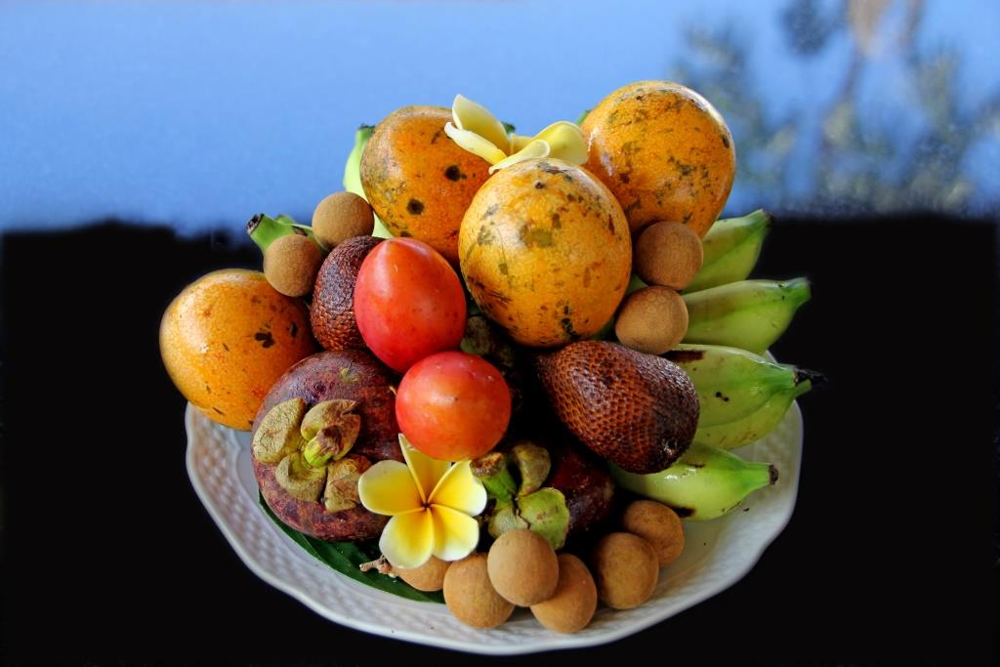
Die Tomate – Frucht oder Gemüse?
Und Weisheit?
Tomaten gehören nicht in den Fruchtsalat!
Bali - Legian Villa - Früchteschale - Bild: Dr. med. Jürg Eichhorn

Slide 4
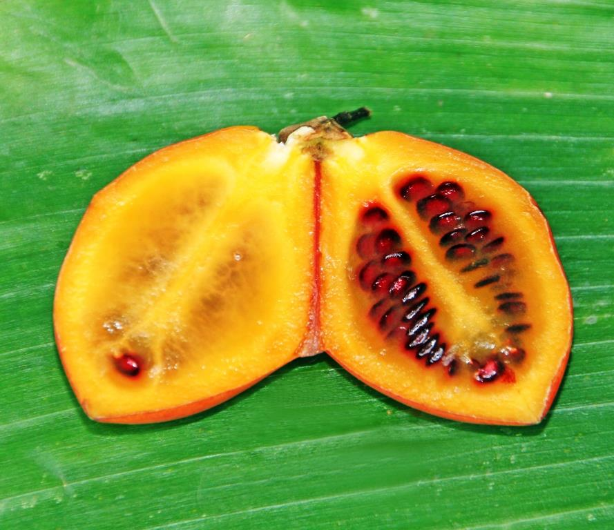
Die Tomate, die auf Bäumen wächst
Tomarillo - die Baumtomate
Erinnert nur optisch und im Aroma an Tomaten.
Botanisch besteht keine Verwandtschaft
Die Tomarillo kann halbiert und ausgelöffelt werden
Mit ihrem herb-süssem Aroma gibt die Tomarillo Fruchtsalaten eine feine Note
Bali - Legian Villa - Tomarillo - Bild: Dr. med. Jürg Eichhorn

Slide 5
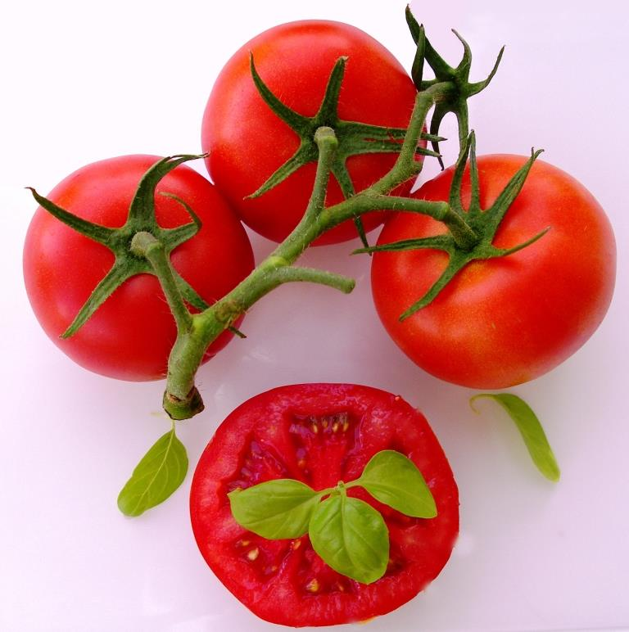
Licorosso - Wildwuchs aus Mexiko
Tiefrot dank viel Lycopin
Die tiefrote Licorosso überrascht
mit ihrem süssen Geschmack
und setzt mit dem hohen
Lycopin Gehalt neue Massstäbe
Das Lycopin schenkt der Tomate
die rote Farbe:
Je röter, desto mehr Lycopin
Neben dem intensiven Rot
fällt bei der Licorosso vor allem
der ausgeprägt süsse und
aromatische Geschmack auf
Licorosso - Bötsch Gartenbau - Salmsach - Bild: Dr. med. Jürg Eichhorn

Slide 6
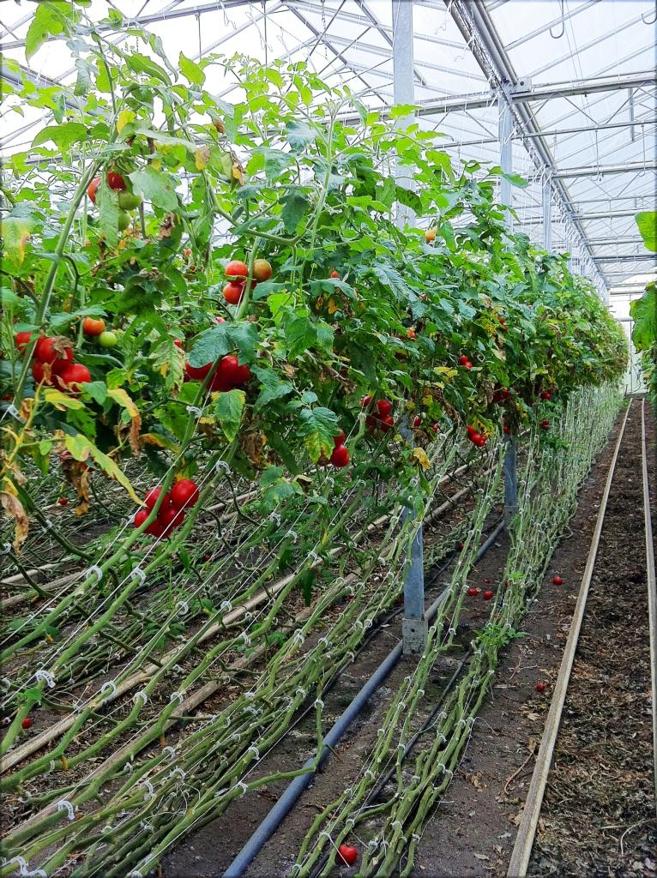
Licorosso
Die wohl lycopinreichste
Tomate der Welt!
Licorosso enthält auch dank
innovativer Saatveredlung einen
wesentlich höheren Lycopinanteil
als herkömmliche Tomaten
Eine herkömmliche Tomate hat
einen Lycopingehalt von
3 bis 6 mg pro 100 Gramm.
Licorosso weist mit 10 mg pro
100 Gramm einen doppelt so
hohen Lycopingehalt auf
Andere Quellen:
Mindestens 8 bis 16-mal höherer
Lycopingehalt, je nach
klimatischen Einflüssen
Licorosso - Bötsch Gartenbau, 8599 Salmsach - Bild: Dr. med. Jürg Eichhorn

Slide 7
Lycopin
Lycopin (Lycopen)
Vorkommen: Tomaten, Wassermelonen, Hagenbutten, Guave, rote Grapefruit, Chilli u.a.
Ist ein hitzebeständiges Carotinoid: Wird durch Erhitzen nicht zerstört
Als Lebensmittel Farbstoff E 160d in der EU zugelassen
Zählt zu den Antioxidantien und gilt als Radikalfänger, d.h., es kann bestimmte
reaktionsfreudige Moleküle, genannt Freie Radikale, im menschlichen Körper unschädlich
machen

Slide 8
Lycopin
Lycopin (Lycopen)
Verbessert Aufnahme im Darm: Zusatz von Fett (Butter) oder Öl (Rapsöl)
Vitamin-E: Rapsöl (bestes: St.Galler Rapsöl)
Nicht Olivenöl: Enthält kaum Vitamin E
Hemmt Aufnahme im Darm: Phytosterol haltige Brotaufstriche (Margarine!)
Ballaststoffe in Früchten (Pektine)
Hohe Dosen beta-Carotin (Karotten)
Lycopin in Tomaten: Ist infolge starker Zellwände in den Zellen fest
verankert: Mechanische Zerkleinerung und
Erhitzen zerstört die Zellwände und setzt
Lycopin frei
Lycopin in Wassermelonen: Schwache Zellwände. Erhitzen nicht notwendig

Slide 9
Lycopin Gehalt: Sehr schwankend
 | mg/100g | mg/100g | mg/100g
Tomaten, roh, reif | 2.6 | 5.6
Tomatensauce | 18.6 | 8.9 | 28.1
Tomatensaft | 9 | 25
Tomatensuppe | 10.9 | 24.2 | 62
Tomatenmark, Konzentrat | 13.8 | 28.8
Konserventomaten | 2.7
Tomatenpulver | 46.3 | 160
Ketchup | 16.7
Bio-Ketchup | 183
Dosentomaten | 10
Wassermelone | 4.5 | 14.7
Guave | 5.2
Rote Grapefruit | 1.4 | 4.9
Chillisauce | 6.7

Slide 10
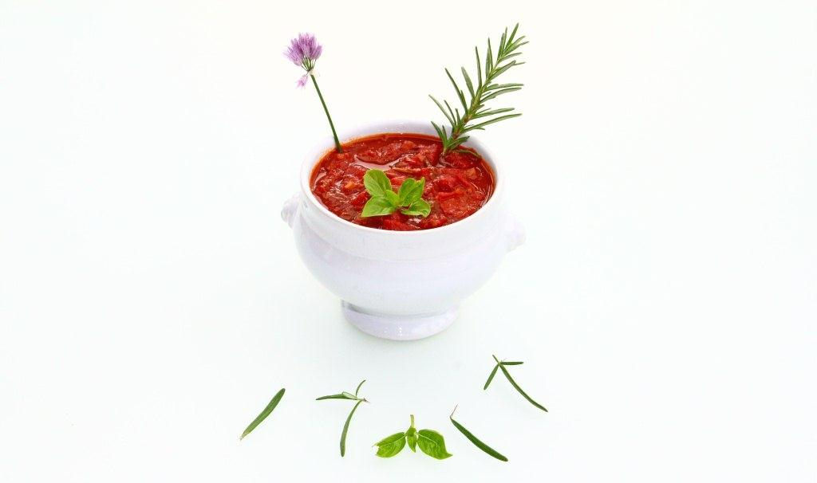
Lycopin Gehalt: Sehr schwankend
 | mg/100g
Tomaten (handelsübliche), roh, reif Tomate Licorosso , roh, reif | 3 10<
Tomatensauce | 10
Tomaten Mark | 45
Licorosso - Sugo - Kreation Katrin Eichhorn - Bild: Dr. med. Jürg Eichhorn

Slide 11
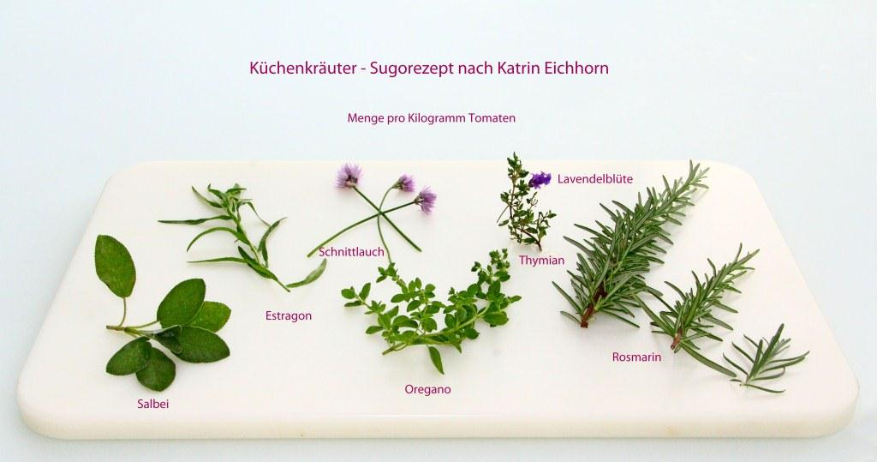
Licorosso: Sugorezept
Licorosso Sugo - Kreation Katrin Eichhorn - Bild: Dr. med. Jürg Eichhorn

Slide 12
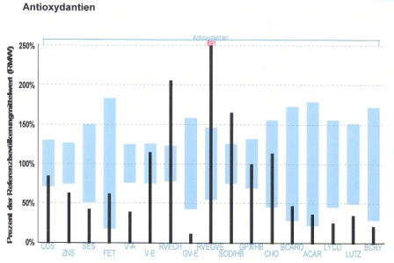
Lycopin Bestimmung im Labor
Lycopin: Sehr häufig tiefe Werte
Beispiel: Junge Frau, gestorben an Brustkrebs
Bild: Dr. med. Jürg Eichhorn

Slide 13
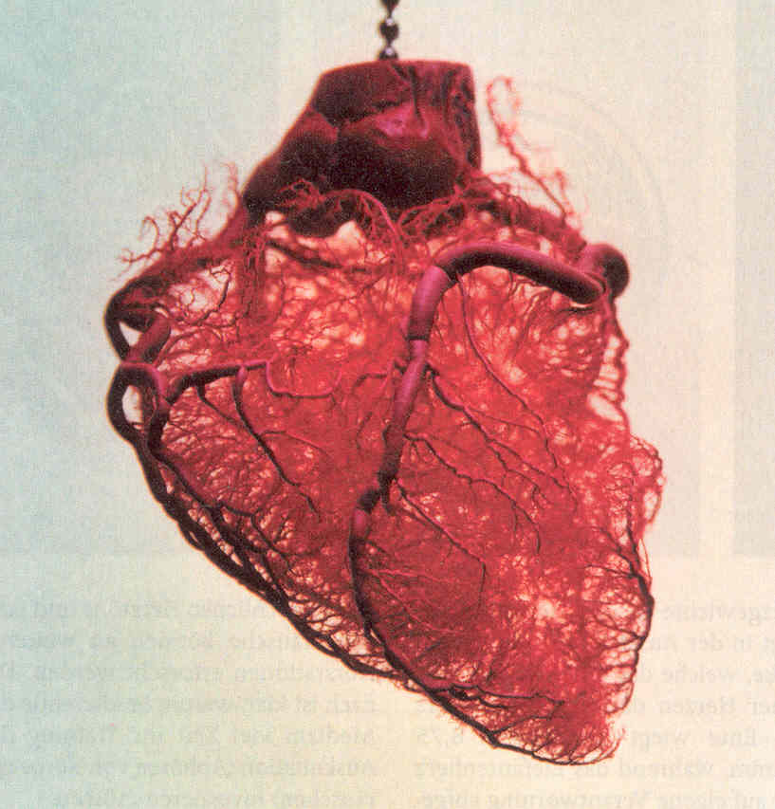
Lycopin - Wirkung im menschlichen Körper
Herzschutz
Hohe Lycopinwerte im Blut sind vergesellschaftet mit einem deutlich kleineren
Herzinfarkt und auch Schlaganfallrisiko
Herzgefässe - Bildquelle: unbekannt

Slide 14
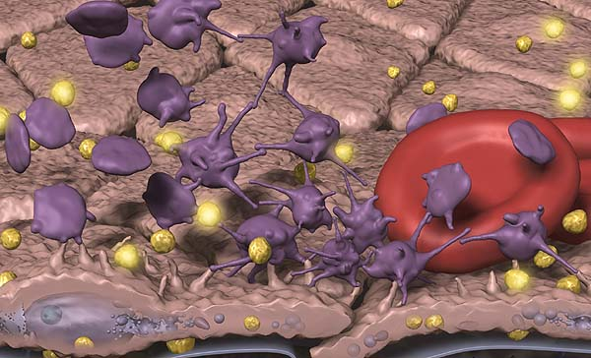
Lycopin - Wirkung im menschlichen Körper
Blutverdünnung
Studie: Typ 2-Diabetiker erhielten drei Wochen lang täglich 250 ml Tomaten Saft
oder ein Placebo Getränk. Die Diabetiker in der Tomatenmark Gruppe zeigten nach
diesen 3 Wochen eine deutlich geringere Verklumpungstendenz der Blutplättchen
Blutplättchen – Thrombozyten (violett) - Bildquelle: www.cypercoctor.de

Slide 15
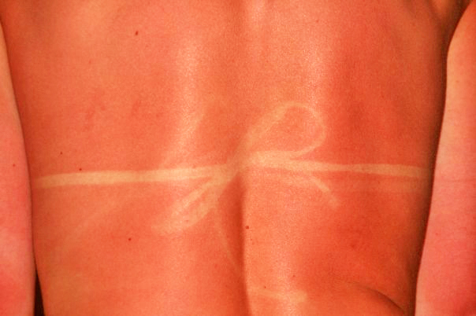
Lycopin - Wirkung im menschlichen Körper
Lichtschutz
Die Haut verträgt bis zum Eintreten einer Hautrötung mehr UV-Strahlung, damit auch
besserer Schutz gegen Hautkrebs
Bild: Verena Duye

Slide 16

Lycopin - Wirkung im menschlichen Körper
Immunsystem
Täglich 1 Glas Tomatensaft verbessert enorm die Immunwerte im Blut. Das gilt auch für
einen Teller Tomatensuppe mit Zusatz von Öl (St.Galler Rapsöl)
Allerdings hat man an der Universität Hohenheim nachgewiesen: Tomatensaft aus dem
Kühlschrank ist wertlos, weil das Lycopin unter starkem Kälteeinfluss wirkungslos wird
Quelle: Prof. H. Bankhofer, Buch: „Die heilenden Kräfte in den Farben von Obst und Gemüse“. Bildquelle. http://s481.photobucket.com
Bildquelle unbekannt – Auch Küssen verbessert das Immunsystem

Slide 17
Lycopin - Wirkung im menschlichen Körper
Maculadegeneration
Es gibt Hinweise, dass das Lycopin aus der Tomate vor der gefürchteten Augenkrankheit
Makuladegeneration schützen kann (Prof. Bankhofer)
Stimmungsaufheller
Je röter die Tomate, umso höher der Gehalt an Tyramin. Tyramin ist ein
Umwandlungsprodukt der Aminosäure Tyrosin, dem stimmungsaufhellende
Wirkungen zugeschrieben werden
Osteoporose
Tomatensaft, regelmässig getrunken vermindert das Risiko, an Osteoporose
(Knochenschwund) zu erkranken. Laut kanadischen Forschern sind dafür zwei
Gläser täglich ausreichend
:

Slide 18
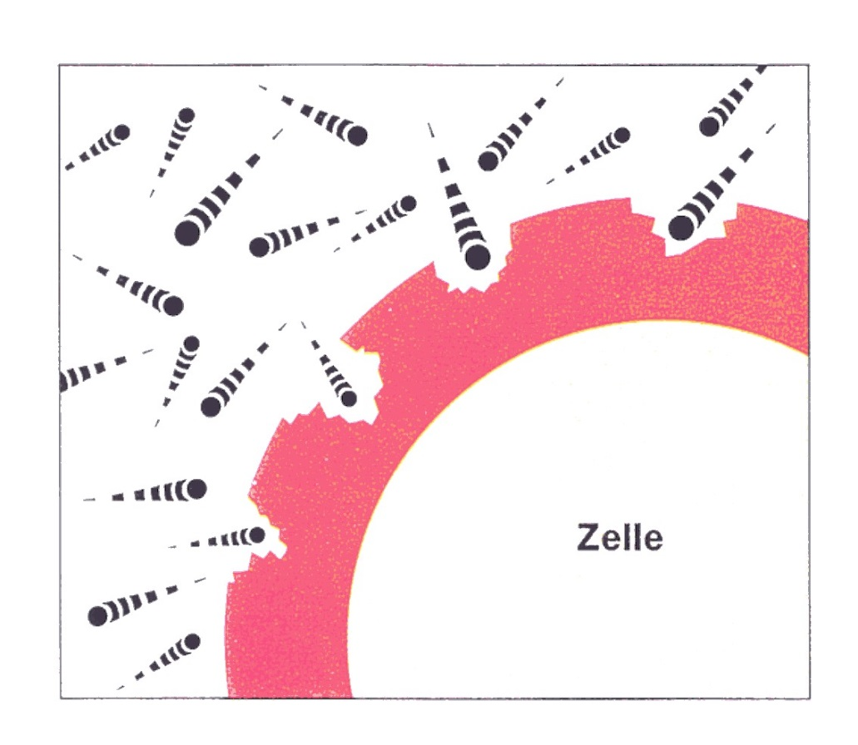
Lycopin - Wirkung im menschlichen Körper
Radikalfänger: Lycopin doppelt so gut wie andere Carotinoide
Unser Körper erfährt täglich bis zu 10`000 Angriffe von Freien Radikalen auf die
Körperzellen. Stoffe, welche das körpereigene Abwehr- und Reparatursystem
unterstützen, sind von unschätzbarem Wert
Freie Radikale greifen die Zellwand an - Bildquelle: unbekannt

Slide 19
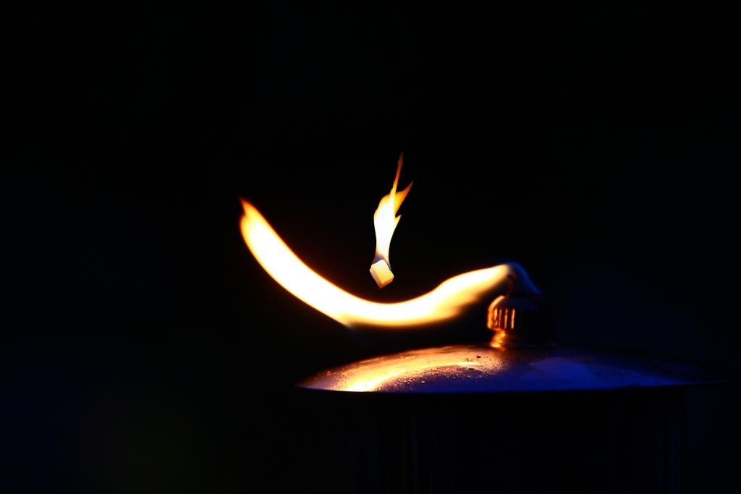
Lycopin - Wirkung im menschlichen Körper
Keine Entzündung ohne Freie Radikale
Freie Radikale (und pyrogene Stoffe) lösen die Arachidonsäure, den Brennstoff der
Entzündung, aus den Zellwänden und giessen ihn ins Feuer
Bild: Dr. med. Jürg Eichhorn

Slide 20
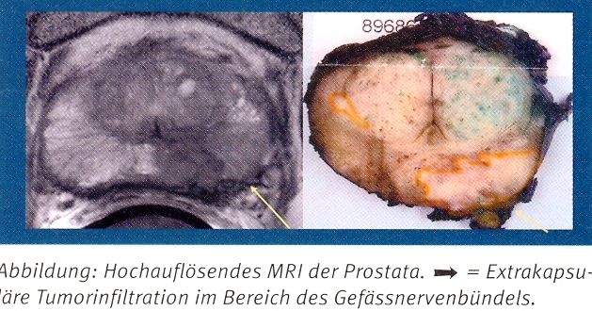
Lycopin - Wirkung im menschlichen Körper
Kein Krebs ohne Freie Radikale
Freie Radikale dringen in den Zellkern ein und zerstören die Gensubstanz
Prostatakrebs – Bildquelle: Ars Medici 06_10

Slide 21

Lycopin - Wirkung im menschlichen Körper
Kein Krebs ohne Freie Radikale: Antioxidantien schützen!
4 bis 7 Tomaten Mahlzeiten pro Woche: 20% geringeres Auftreten von Prostatakrebs
10 Tomaten Mahlzeiten pro Woche: 45% geringeres Auftreten von Prostatakrebs
Studie mit 48`000 Männern: Wer regelmässig Tomaten ist:
28% geringeres Auftreten von Prostatakrebs
Bildquelle: unbekannt

Slide 22
Lycopin - Wirkung im menschlichen Körper
Prostatakrebs - PSA Verlauf Juni 2012 bis Mai 2013
Mann, 52 Jahre. Therapiebeginn ab PSA 2: September 2012
Graphik: Dr. med. Jürg Eichhorn

Slide 23
Lycopin - Wirkung im menschlichen Körper
Tomaten gegen Brust- und Gebärmutterhalskrebs
Frauen mit hohen Lycopin Blut Werten: Ein Drittel weniger häufig Gebärmutterhalskrebs
Studie mit Frauen über einen Zeitraum von 10 Jahren:
Hohe Lycopinwerte senken das Brustkrebsrisiko um bis zu 50%!

Slide 24
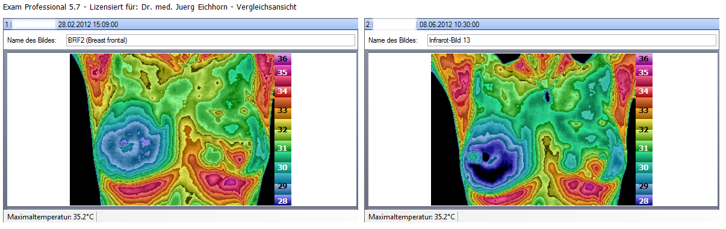
Lycopin - Wirkung im menschlichen Körper
Tomaten gegen Brust- und Gebärmutterhalskrebs
Frau mit Brustkrebs, welche jegliche schulmedizinische Therapie ablehnte
Angewandte Therapie: Licorosso, Brokkoli, Granatapfelelixier und Rapsöl (alle hoch dosiert)
Vor Therapie Nach 4 Monaten Therapie:
Krebs bereits deutlich kleiner
Thermographie Brustkrebs - Bild: Dr. med. Jürg Eichhorn

Slide 25
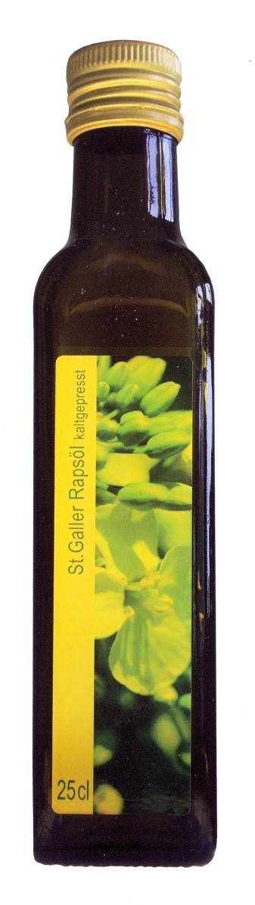
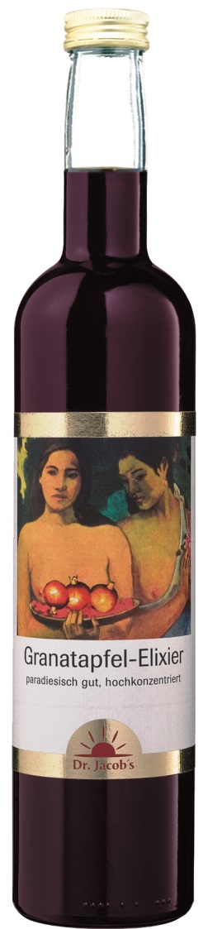
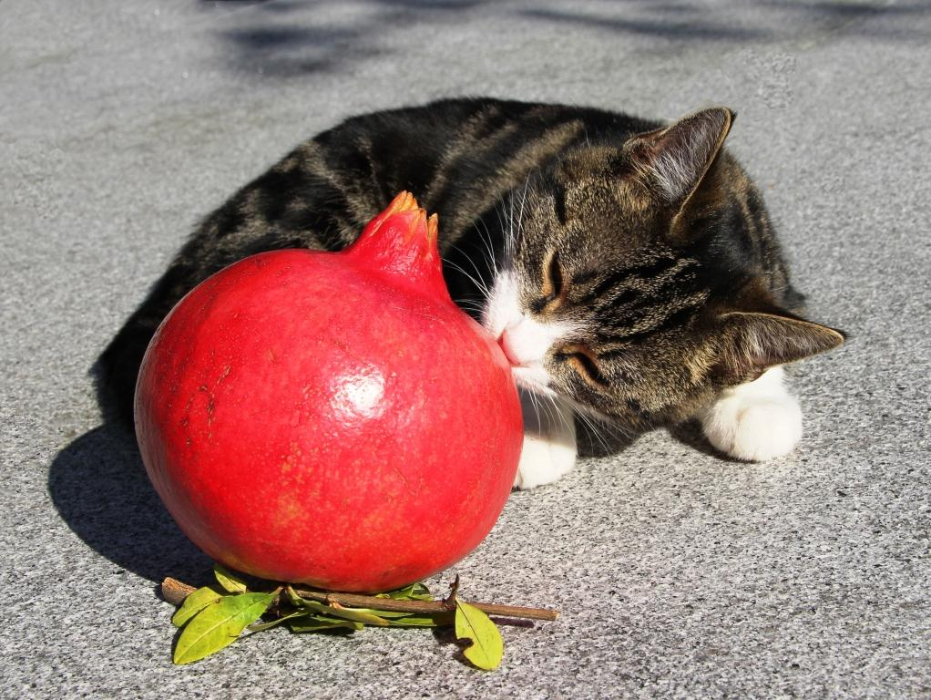
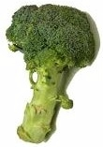
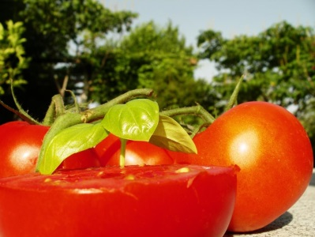
4 wichtige Krebskiller
Das Anti-Krebs-Quartett
Tomate: Licorosso
Brokkoli
Vitamin-E gamma: St.Galler Rapsöl
Granatapfel: Granatapfel Elixier Dr. Jacobs
Bilder: Dr. med. Jürg Eichhorn

Slide 26
Tomaten sind Vielkönner
Reife Tomaten - Wertvoller Bestandteil einer gesunden Ernährung
Sie sind reich am Schönheitsvitamin Biotin aus der Gruppe der B-Vitamine, stärken
Haut, Haare, Nägel und haben einen positiven Einfluss auf den Blutzuckerspiegel.
Sie liefern uns aber auch das Vitamin-B3 (Niazin), wichtig für unsere Stimmungslage und für
einen erholsamen Schlaf
Tomaten versorgen uns mit Folsäure für Herz und Kreislauf
Sie beliefern uns mit Vitamin-C fürs Immunsystem bei Erkältungen, aber auch Stressbelastung
Wir tanken mit Tomaten Vitamin E für mehr Vitalität
Tomaten enthalten Kalium für eine gute Verdauung, ferner Zink für die Immunkraft und auch
für gute Laune
Prof. Bankhofer: http://www.bankhofer-gesundheitstipps.de/gesundheit-tomate.html

Slide 27
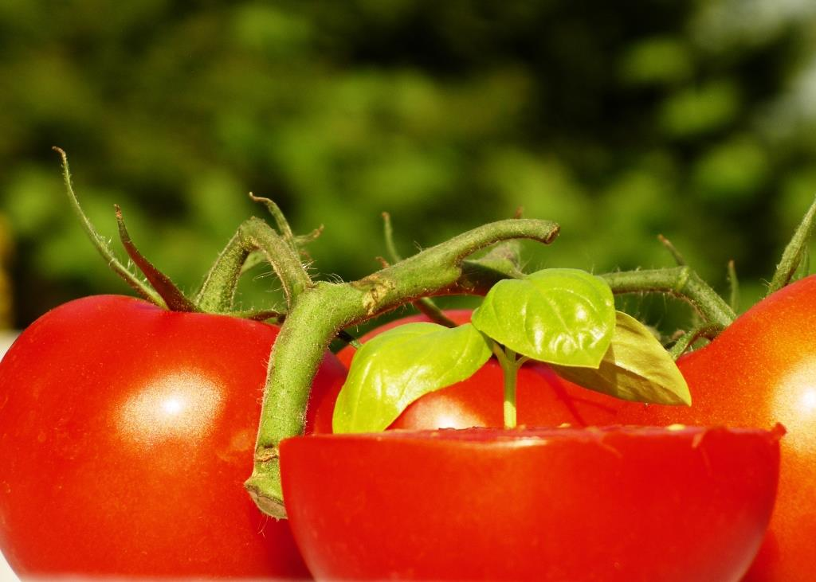
Lycopin - Wirkung im menschlichen Körper
Vorsicht
Wer zu Nierensteinen neigt, sollte aufgrund des Oxalsäuregehaltes bei Tomaten eher
vorsichtig sein
Tomaten kommen als Auslöser von Nahrungsmittelallergien in Frage, weswegen
allergiegefährdete Säuglinge sie erst nach dem ersten Geburtstag auf den Teller
bekommen sollten
Unreife, grüne Tomaten wie auch das Kraut enthalten das Gift Solanin, und zwar in einer
Menge von 30 mg pro 100 Gramm Frischgewicht → Erbrechen und Durchfall
Bild: Dr. med. Jürg Eichhorn

Slide 28
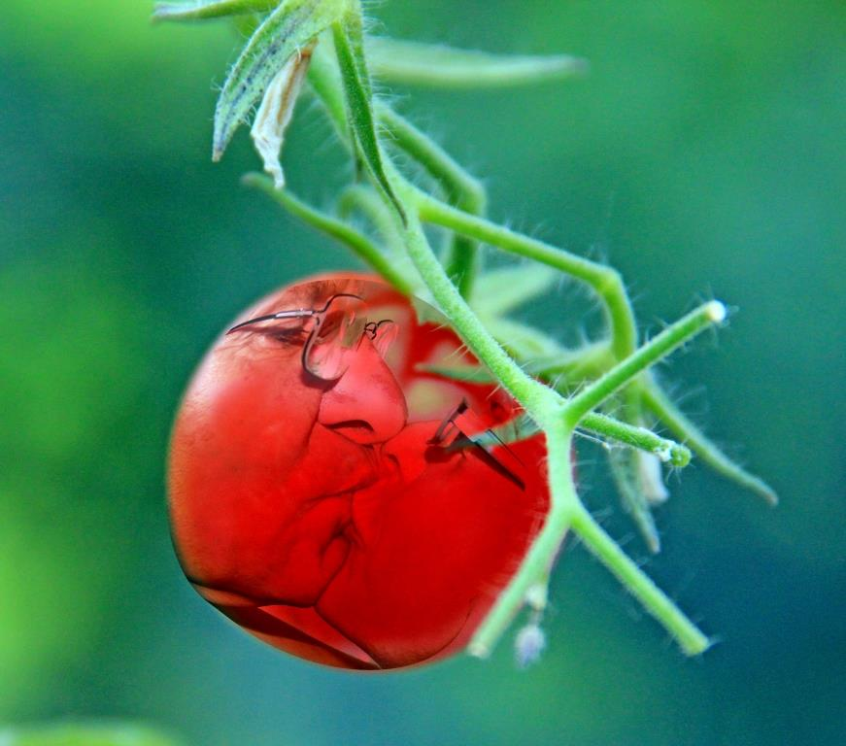
Hausaufgabe
Tomaten sollen angeblich die Liebe fördern…einfach ausprobieren
Das behauptete jedenfalls ein niederländischer Kräuterkenner im Jahre 1554
Bild: Katrin Eichhorn

Slide 29
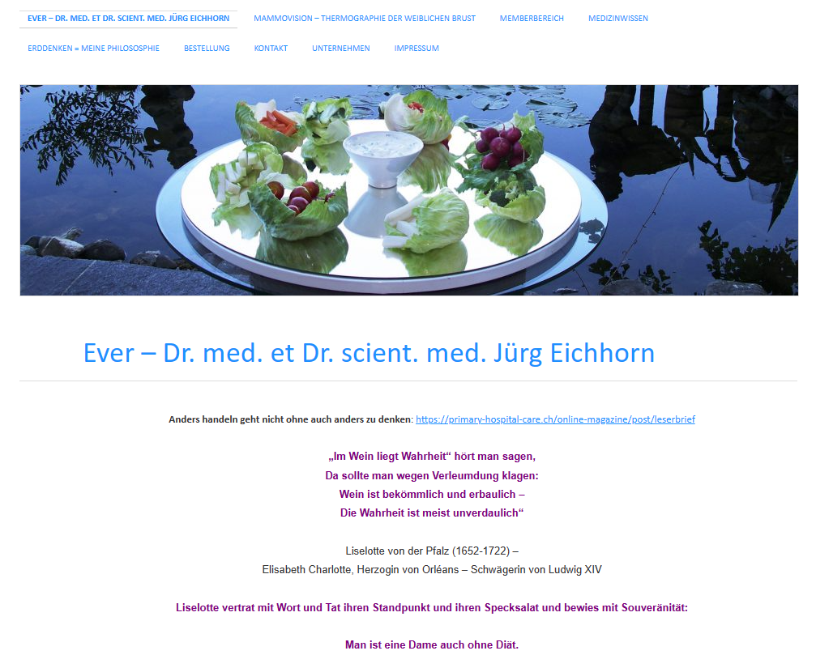
Ausführliche Informationen zu vielen Themen
www.ever.ch → Medizinwissen

Slide 30
Besten Dank für Ihre Aufmerksamkeit
Dr. med. et Dr. scient. med. Jürg Eichhorn
CH-9100 Herisau
drje49@gmail.com
www.ever.ch

Slide 31
Autor
Dr. med. et Dr. scient. med Jürg Eichhorn
Allgemeine Innere Medizin FMH
Praxis für Allgemeine und Komplementärmedizin
"Im Lindenhof"
Bahnhofstr. 23, CH-9100 Herisau
drje49@gmail.com
www.ever.ch
Traditionelle Chinesische Medizin ASA
Sportmedizin SGSM
Traditionelle Chinesische Medizin ASA
Sportmedizin SGSM
Neuraltherapie SANTH & SRN
Manuelle Medizin SAMM
Ernährungsheilkunde SSAAMP
Orthomolekularmedizin SSAAMP
FXM. Mayr-Arzt (Diplom)
applied kinesiology ICAK-D & ICAK-A
CAS-Genomisch-klinische Medizin
Wissenschaftliches Doktoratsstudium, Dr. scient. med. (UFL)

